Slide 1


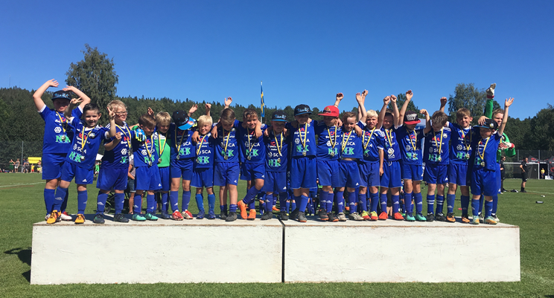
VÄLKOMMEN TILL
Föräldramöte 2019-03-11
P10
Motto:
I MIFP10 spelar vi fotboll för att det är roligt och för att utvecklas som spelare/ledare. I MIFP10 är vi bra lagkompisar och alla får vara med och spela och vara kompis. Alla föräldrar hjälper till med lagets åtaganden.

Slide 2
Agenda
P10
Ledare
Truppen
Ekonomi
Försäljning
Seriespel
Cuper
Träning & Kallelser
Viktiga Datum
Föräldragrupp
Inför match
Heja på
Sponsring?
Övrigt

Slide 3

Ledare/Tränare
Lagledare & Kassör Ted Ternestål
Lagledare Tove Nilsson
Tränare: Paal Sundberg
Magnus Kristoffersson
Mikael Lundgren
Fredrik Fodell
Har vi någon som kan tänkas vara ”reserv tränare” om det skulle behövas?

Slide 4
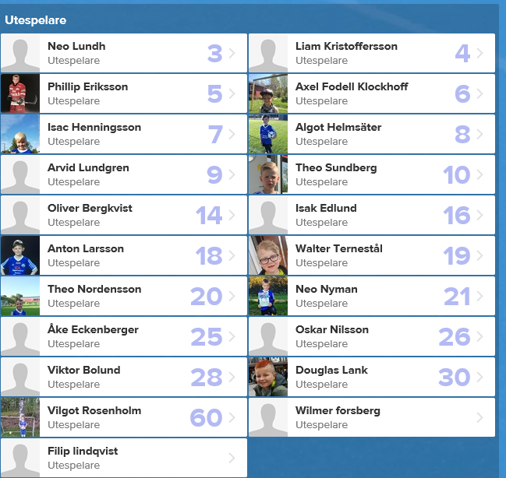
Truppen just nu. 21 spelare
”Nyförvärv”
Wilmer Forsberg
Filip Lindqvist?
Cedric Holmbom?
Känner vi någon fler som vill börja lira med oss??

Slide 5
Ekonomi, Inköp
Ted redovisar lagkassan.
Vi behöver köpa in ett nytt tält.
”Spara i lagkassan inför framtiden”
Målvaktshandskar och tröja??
Sjukvårdsväska fyllas på?
Mer??

Slide 6
Försäljning
Vi kommer att sälja 3 saker i år.
Toapapper
Restaurangchansen
ICA Matfors Rabatthäfte
Försäljningsmöte 14e Mars om man är intresserad av att gå.

Slide 7
Seriespel
Vi har anmält 2 lag i samma serie.
Division 9 mellansvår nivå.
5 manna
Ny Serieanmälan till hösten??
Skicka 1-3 spelare till P09 lagets matcher (7-manna) vid behov. Alla får chansen om man vill att testa på, dock aldrig på bekostnad för våra matcher, dom kommer alltid i första hand.

Slide 8
Cuper 2019
Selånger Vårcup 3-5 Maj
Anmälan har gått ut.
Kostar 1100kr/lag (Vi har anmält två lag)
Lilla VM
28-30 Juni
Vilken av dessa två vill vi vara med på?
Mittnorden 2-5 Augusti?? (Timrå)
Sundsvall Fair Play Trophy 10-12 Augusti?? (NP3)
Ett förslag är att vi betalar själva för cuperna vi är med i. Cirka 100-150kr/barn och Cup.

Slide 9
Träning & Kallelser
Tiderna är inte spikade ännu, vi hoppas på 17:30 till 19:00, måndag och onsdag.
Vi utökar träningar till 90 minuter om möjligt.
Vi kommer till början att träna på grus någon gång i april/maj?? (Skol IP)
Kallelser till träningarna, Viktigt att Föräldrar & Ledare svarar.
Inomhus träning under april??
Spontan träning under juli månad??
Kyrkans träning, fredagar under sommaren, 17 till 18?
7 manna träning till hösten.
Lagledarna ansvarar för kallelserna.
Träningar
-För träningar skickas kallelse ut, vi förutsätter att föräldrarna svarar ja eller nej, ingen orsak till nekande behövs.
Match
-Kallelse till match skickas ut söndag innan kommande match.
-Svar om deltagande senast onsdag.
-Om man inte svarar på matchkallelsen så får man inte inbjudan till match.
-Senast fredag kommer infon/lagindelningen ut angående helgens matcher.
-Pålle fördelar lagindelningar för matcher och cuper

Slide 10
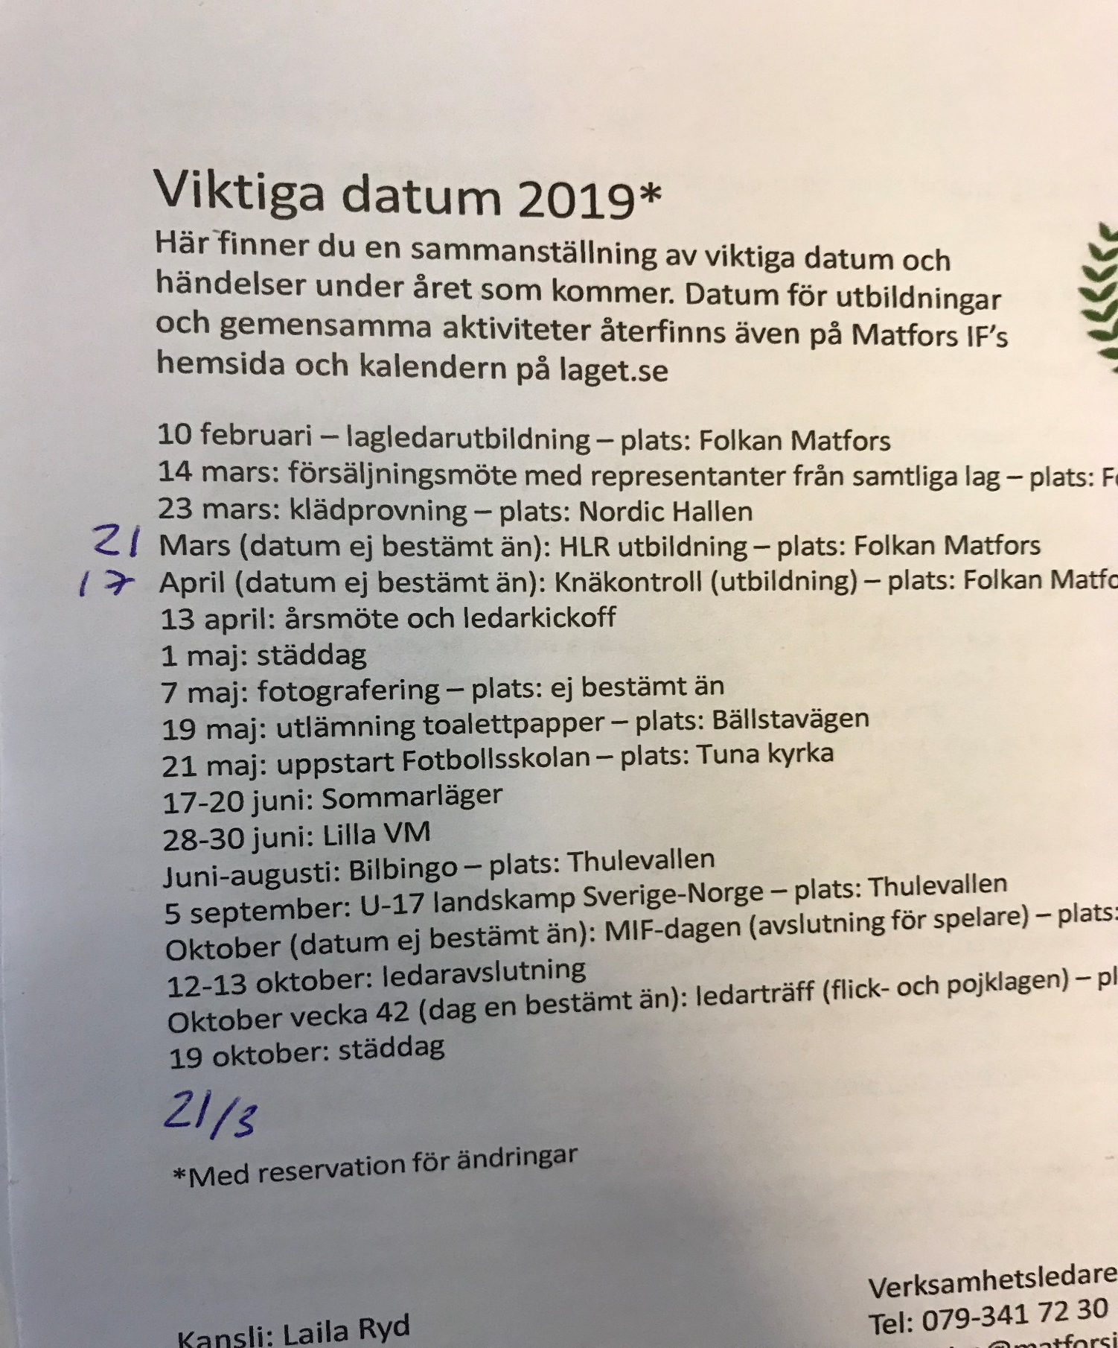
Viktiga datum
Har skickat ut denna i sms gruppen.

Slide 11
Föräldragrupp
Består av: Malin Norberg, Alexandra Nyman, Jenny Ternestål
Deras uppgifter
Fixa och dona ☺
Schemalägga
  Fika/kiosk (Sammandrag)
  Städdagar
  Lilla VM Jobb
  mm
  OBS! Viktigt att ni löser eventuella byten av pass med varandra själva.
  Det ska inte föräldragruppen lösa.

Slide 12
Inför match
Barnen ska alltid ha med sig
-Bägge matchtröjorna (blå & Orange)
-Fotbollskor, benskydd, och vattenflaska
-Blåa eller svarta byxor/shorts, blåa strumpor.
-Gott humör, nykissad/bajsad, taggad, och ätit en rejäl ”grötfrulle” ☺
Försök alltid att komma i tid till samlingarna, meddela annars tränarna.

Slide 13
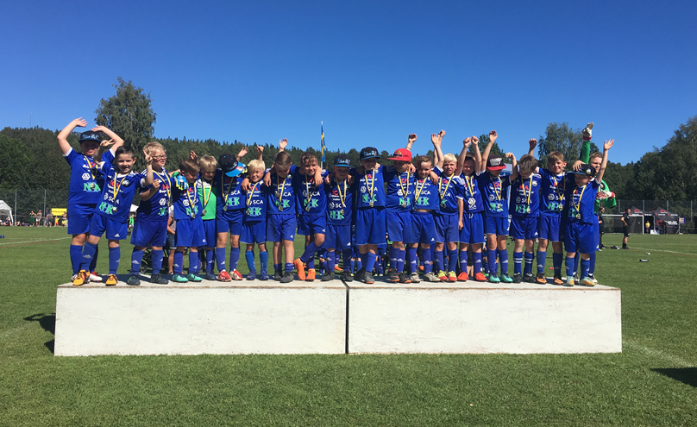
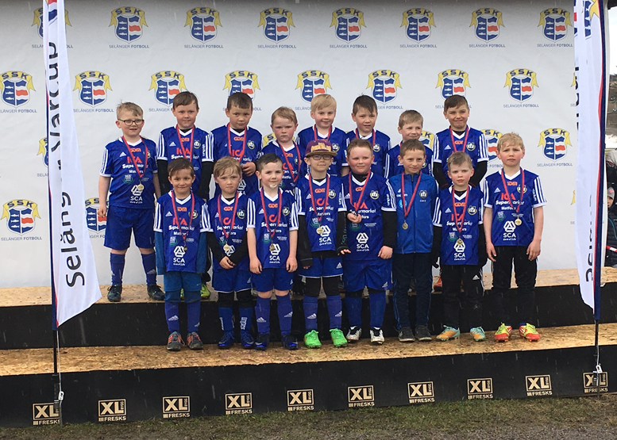
Heja Heja Kämpa Kämpa…..
Heja gärna på barnen när det är match, men håll det på en god och lagom nivå och tänk på att det är vi tränare som styr barnen hur dom ska springa och bete sig på planen.

Slide 14
Sponsring
Har vi någon förälder som vill sponsra vårt
härliga lag på något sätt?

Slide 15
Övrigt
Vad kan vi ledare göra bättre mot föregående år? Reflektioner..
Sociala medier?
Städa på Blåbergstippen
Stadium är våran klädleverantör (Tomas Nässen)
Laget.se Uppdatera något?

